Slide 1
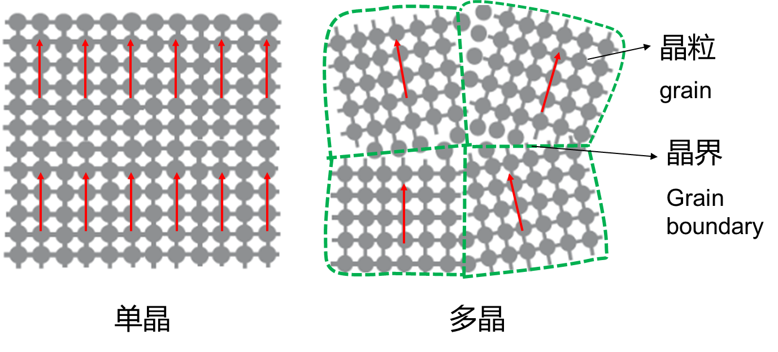
§3-10 多晶体的范性形变（I）
－－基本特征
一、单晶和多晶（Single crystal and polycrystal）
1、定义：
单晶－－晶体中的取向（晶向和晶面）在各处是一致的。
多晶－－晶体中的取向（晶向和晶面）在各处是混乱分布的。

Slide 2
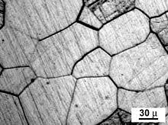
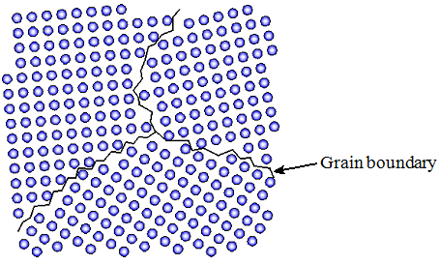
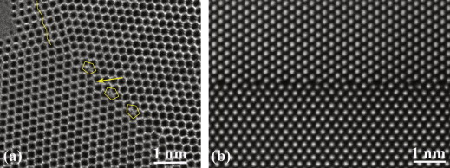
2、晶界（Grain boundary, G.B.）
定义：晶粒之间有许多有缺陷的过渡区域，或称为晶粒的边界。
晶界中原子排列的特点：含有大量的缺陷，包含位错、缺陷、杂质或沉淀相等，晶态或非晶态。
厚度：几个～十几个原子间距

Slide 3
3、晶界在多晶体范性形变中的作用
协调作用 coordinate deformation
多晶体变形时开动的滑移系统不仅仅取决于外加应力，而且取决于协调变形的要求。
理论分析表明：为了维持多晶体的完整性，在晶界处即不产生裂纹，也不产生原子的堆积，每个晶粒至少要有五个滑移系统同时开动。

Slide 4
不均匀性（inhomogeneity）
滑移时晶粒中心的滑移量大于晶界处的滑移量
发生转动时，晶粒中心的转角大于晶界处的转角
所以，出现更多、更明显的滑移带、形变带和晶面弯曲(星芒)

Slide 5
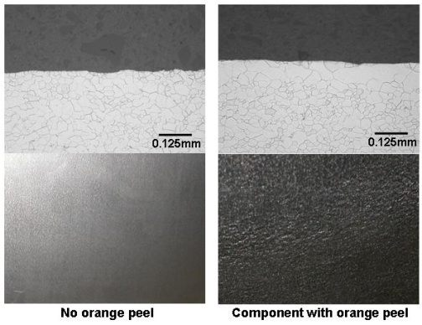
桔皮组织
（orange peel structure）
大晶粒的样品，变形不均匀，造成表面凸凹不平，产生类似桔皮结构
采用细晶材料，可改善

Slide 6
2) 阻碍作用 impede slip
低温下，两个方面：晶界强、晶界应力场的作用stress field
硬度试验
硬度H
1
2
晶粒
d

Slide 7
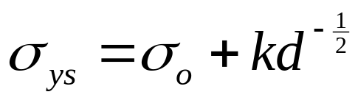
晶粒度对力学性能的影响（Effect of grain size on mechanical properties of polycrystals）
σ_{ys}
σ_{ys}
d
d^{-1/2}
Hall-Petch公式：
解释：晶粒度主要影响了晶界的数量和体积，晶界效应

Slide 8
3、晶界在多晶体范性形变中的作用
3) 促进作用 Induce deformation
高温下，晶界滑动 → 晶界迁移
A
A
A
1
2
1
2
1
2
O
O
O
O’
B
O’
C
B
3
C
C’
B
3
C
3
B’
C’
A
A
A’
1
2
1
2
O
O
O’’
O’
O’
B
C
C’
B
O’’
C
C’
B’
3
B’
3
C’’
C’’

Slide 9
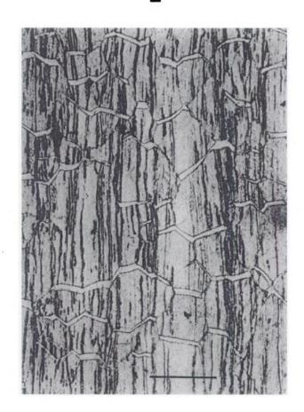
小结：多晶体范性形变的方式
滑移（常温）
孪生（常温）
晶界滑动 → 晶界迁移(grain boundary migration（较高温度）
扩散蠕变(diffusion creep)－－由应力引起的间隙/空位的定向扩散（在更高温度、低应力下 ）
Mg-Zr合金压缩实验

Slide 10
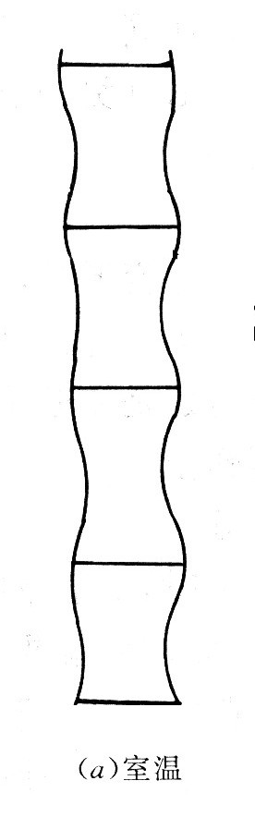
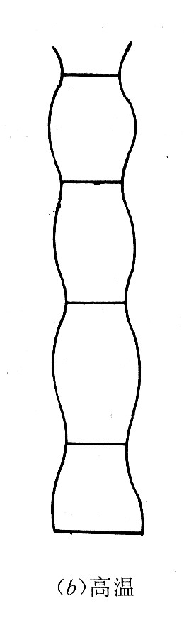
晶界与晶粒的相对强度
实验现象：α-Fe（BCC）拉伸试验

Slide 11
通过以上实验，可以看出：
结合强度
① 低变形速率
② 高变形速率
①
②
在低温下，晶界强度 > 晶粒强度
在高温下，晶界强度 < 晶粒强度
等强温度：T_{eq} equicohesive temperature
晶界
晶粒
T_{eq1}
T_{eq2}
温度T
所以，在低温或常温下，要想材料强度高，则希望晶粒细小
温度↓、变形速率↑ ⇒ σ_{gb}↑（与滑移的条件有关）

Slide 12
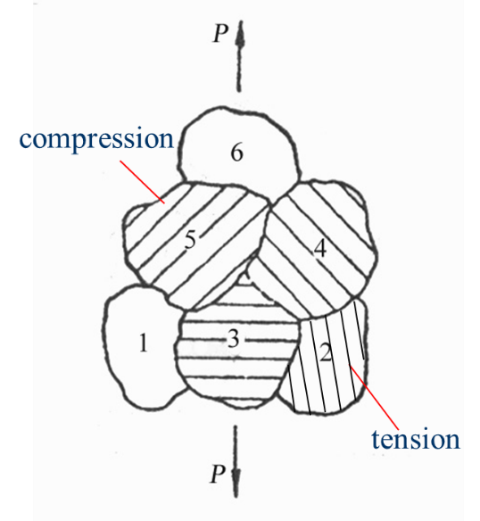
3、晶界在多晶体范性形变中的作用
4) 起裂作用 Induce cracking
晶界应力集中
第二相等杂质在晶界处富集，晶界脆化
晶界腐蚀(Grain boundary erosion)
裂纹源

Slide 13
多晶体范性形变的后果
产生内应力（internal stress）
加工硬化（work hardening）
形成纤维组织（fibrous structure）
择优取向preferred orientation（织构 texture）

Slide 14
内应力（Internal Stress）
1、定义：
材料在卸载后仍然保持在材料内部的应力，也称残余应力（residual stress）
2、特点：
内力成对出现，总内力等于0
3、成因：
内应力是由于材料不均匀变形引起的。
弹性应变能表现为内应力
冷加工、冷却不均匀、温度不均匀、形变不均匀、局部相变等均可引起内应力。

Slide 15
3、分类：
宏观内应力－－试样或部件的总的断面上表现的内应力（较大的范围内）
微观内应力－－晶粒或晶胞范围内产生的内应力（微观范围内）

Slide 16
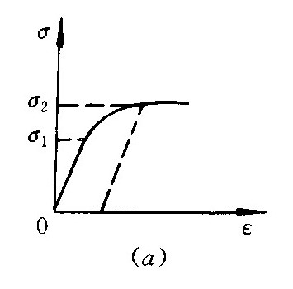
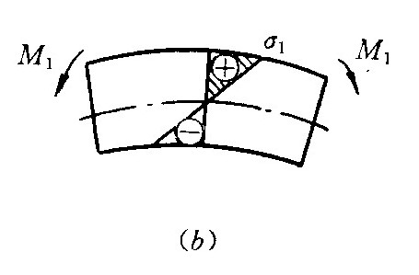
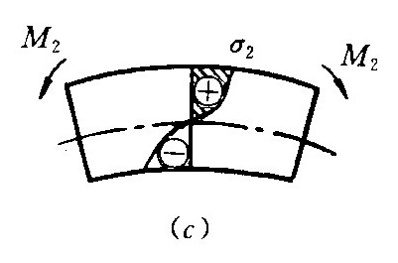
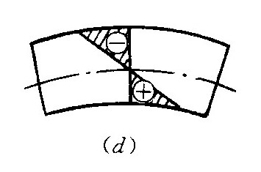
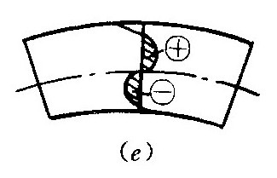
4、例子－－宏观内应力
例：金属圆棒的弯曲试验

Slide 17
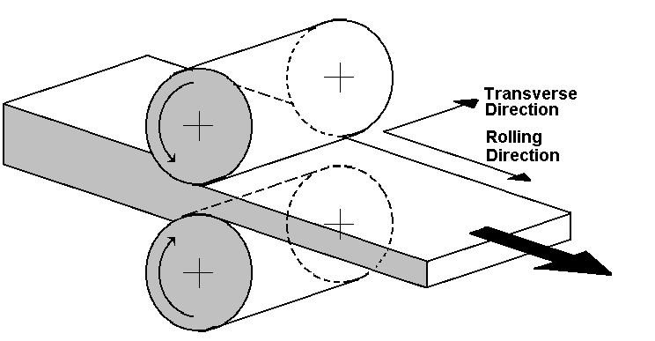
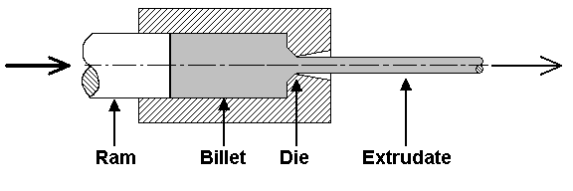
宏观内应力：
轧制：Roll compaction
轧材表面层形变（延伸）量大于内部时，表面残留压应力，内部残留拉应力。
挤制：Extrusion
金属丝在挤制（拔丝）时，外圆形变量小于心部，外圆残留张应力，内部残留压应力。
弯曲：Bending
金属弯曲后，在伸长的一侧残留压应力，在压缩侧残留拉应力
总之，形变量较小（或受压）的部分，最终受残留张应力
形变量较大（或受拉）的部分，最终受残留压应力

Slide 18
微观内应力
Bauschinger effect (包辛格效应)
预加应力会降低随后的反向加载屈服应力
不均匀冷却引起的内应力

Slide 19
5、内应力的作用
(1). 不利的一面：
内应力迭加在工作应力上，使零件产生过早破坏或过量塑变。
内应力迭加在加工应力上，使材料在加工时开裂（所以，冷加工过程中要多次退火）
应力腐蚀－－内应力作用加速了腐蚀。
(2). 有利的一面：
表面预压应力，提高材料的强度。喷丸（砂）处理（peening）
复合材料中，内部预压应力，提高强度。

Slide 20
4、例子－－微观内应力
例：陶瓷材料中含有不同膨胀系数的第二相夹裹体
陶瓷材料在烧结后冷却到室温的过程中，因A、B相的热膨胀系数不同，在材料内部将要产生内应力（残余热应力）。
如果α_{B} > α_{A}
则在冷却过程中，颗粒B受径向拉应力，而基体A则受压应力。这种情况有利于材料强度的提高。
A
B
如果α_{B} < α_{A}
则在冷却过程中，颗粒B受径向压应力，而基体A则受拉应力。这种情况不利于材料强度的提高。

